Slide 1
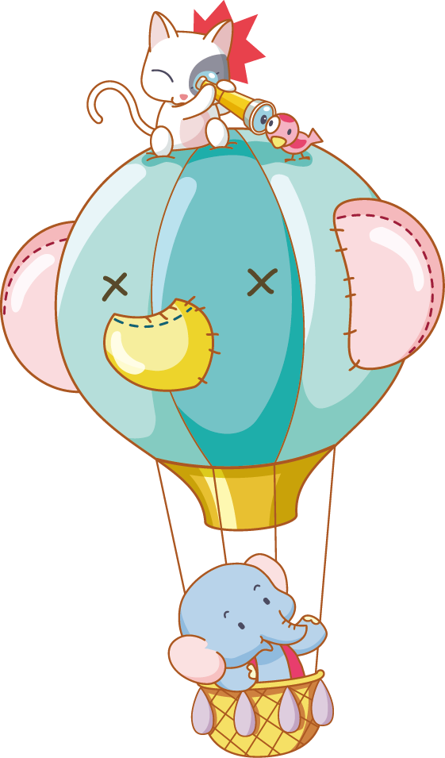
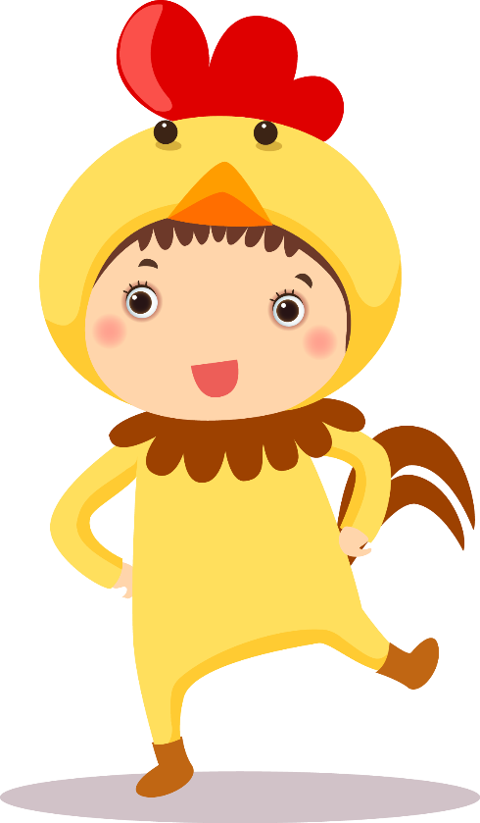
Bài 6. Khi em bị lạc

Slide 2
TIẾT 1

Slide 4
Khởi động

Slide 5
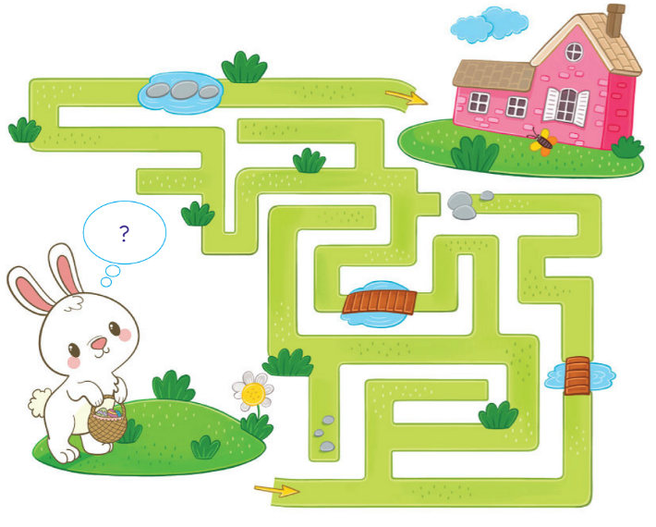
Trò chơi Tìm đường về nhà

Slide 6
Các em xem video sau đây?

Slide 8
Em đã gặp tình huống như bạn nhỏ trong video chưa?
Hương Thảo: tranthao1211004@gmail.com

Slide 9
Khám phá

Slide 10
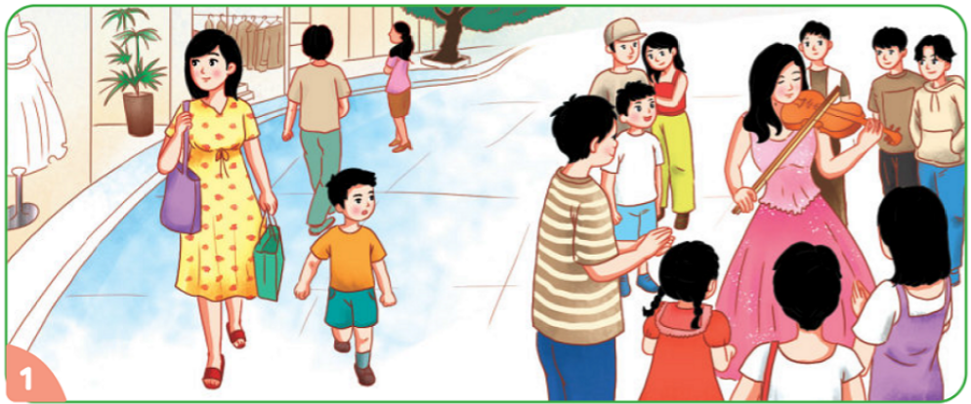
1. Kể chuyện theo tranh và trả lời câu hỏi
Một lần ra phố
Vũ cùng mẹ đi ra phố.

Slide 11
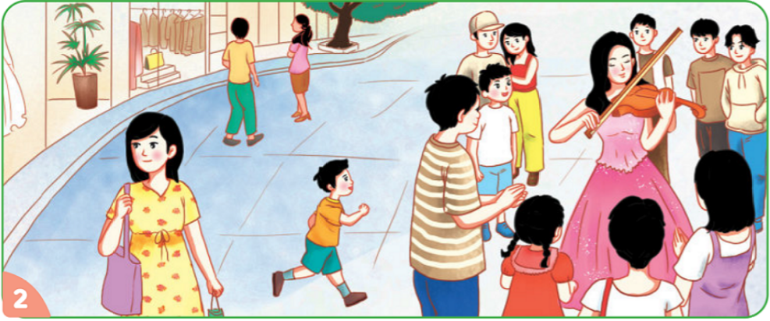
Một lần ra phố
Nhìn thấy một đám đông cạnh đó, Vũ chạy lại xem.

Slide 12
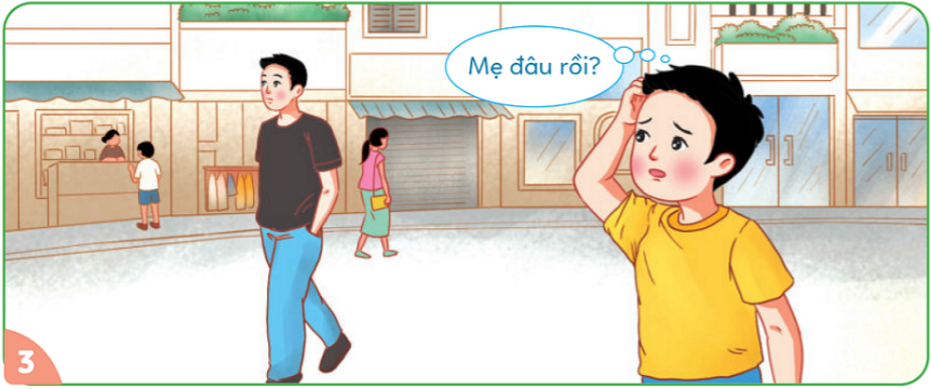
Một lần ra phố
Vũ quay lại thì không thấy mẹ đâu.

Slide 13
1. Kể chuyện theo tranh và trả lời câu hỏi
Bạn Vũ đã gặp phải chuyện gì?
Điều gì có thể xảy ra khi bạn Vũ bị lạc?
Theo em, bạn Vũ nên làm gì khi ấy?
Bạn Vũ bị lạc mẹ khi cùng mẹ đi ra phố đông
b. Khi bị lạc bạn Vũ có thể bị đói, khát, mệt, bị người xấu rủ rê làm việc xấu, bị bắt cóc, bắt nạt…
Bạn Vũ nên:
Đứng yên một chỗ chờ mẹ quay lại tìm
Quan sát và tìm kiếm người đáng tin cậy nhờ giúp đỡ

Slide 14
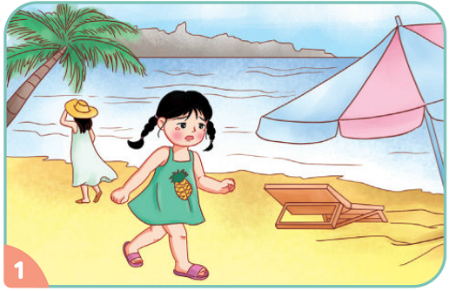
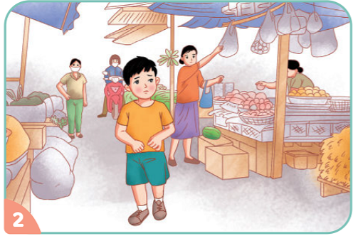
2. Tìm hiểu một số tình huống bị lạc
Lạc trên bãi biển
Lạc ở chợ

Slide 15
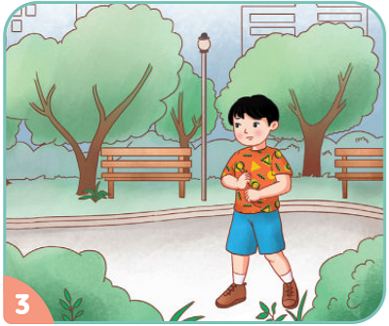
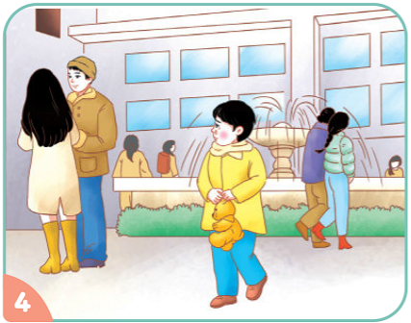
2. Tìm hiểu một số tình huống bị lạc
Lạc trong công viên
Lạc ở quảng trường

Slide 16
Em có thể bị lạc trong tình huống nào?
Điều gì sẽ xảy ra khi em bị lạc

Slide 17
Thảo luận nhóm bốn

Slide 18
Nơi mênh mông xa lạ như biển, nơi đông đúc như chợ, siêu thị..
Trẻ có thể bị lạc ở
Nơi quen thuộc khi trời tối, không rõ đường
Khi ở trong rừng, tòa nhà lớn, bến xe, trung tâm mua sắm……

Slide 19
Bị bắt cóc
Những điều xảy ra khi bị lạc
Bị hãm hại
Bị lạnh, bị đói dẫn đến mệt lả, ảnh hướng tới tính mạng

Slide 20
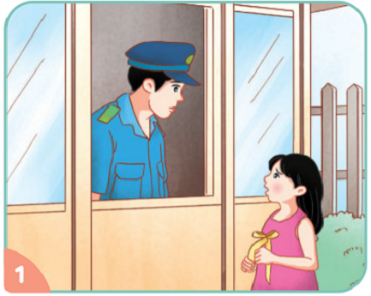
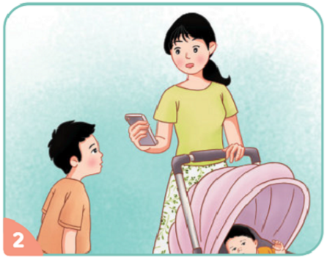
3. Thảo luận về cách tìm kiếm sự hỗ trợ khi bị lạc
a. Em cần làm gì khi bị lạc

Slide 21
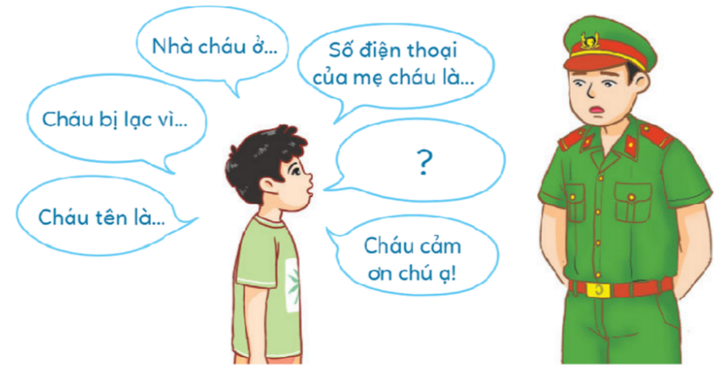
b. Em cần nói gì với người em muốn nhờ giúp đỡ khi bị lạc?

Slide 22
c. Vì sao phải tìm kiếm sự hỗ trợ khi bị lạc?
Hương Thảo: tranthao1211004@gmail.com

Slide 23
Thảo luận nhóm bốn

Slide 24
Bình tĩnh quan sát và tìm sự trợ giúp từ người khác
Khi bị lạc em cần
Tránh đi lung tung 1 mình, nghe theo người lạ
Cần tìm sự trợ giúp người đáng tin để tránh rủi ro, tai nạn xảy ra

Slide 26
Củng cố bài học

